Slide 1
SpeedTyper
INF431 – Programmation d’applications
concurrentes et distribuées
Vincent Dallard & Romain Fouilland

Slide 2
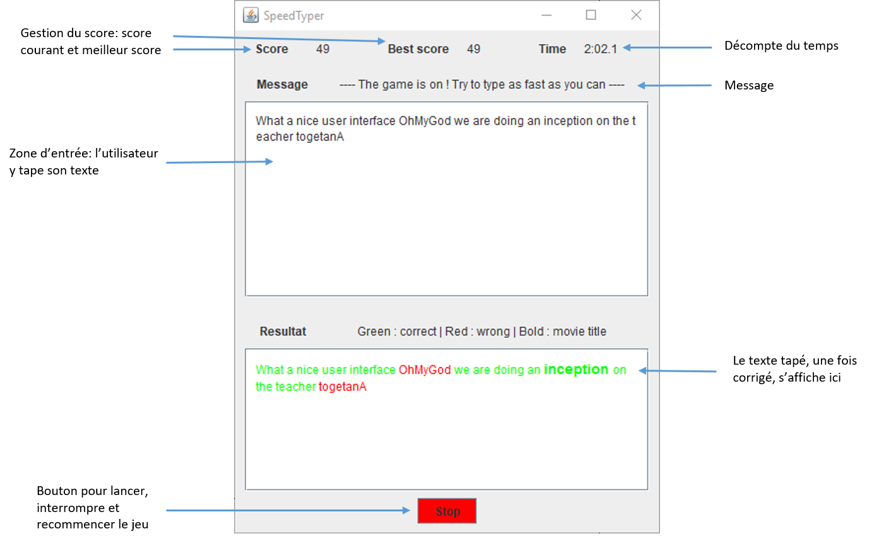
Fonctionnalités :
- Vérifie si le mot appartient au dictionnaire via l’API Oxford Dictionnaries
- Vérifie si une suite de mots appartient à une liste de 250 films en local
Version naïve :
- Le Thread Writer qui gère l’UI crée aussi les nouveaux Threads Checker
→ Pas optimisé, rend l’UI moins fluide

Slide 3
Implémentation :
⇒ Chargement du jeu
- EventDispatcher
→ Lancé à l’ouverture du jeu
→ Lance l’UI (le Thread Writer), le Thread InputManager
→ Charge les noms des films depuis un ficher texte local
→ Crée le Thread Timer
→ await sur la condition goSignal
⇒ Lancement du jeu
- Le bouton Go réveille EventDispatcher
→ il lance le Thread Timer
→ il lance 3 Thread Checker chargés d’interroger l’API dictionnaire
→ se rendort

Slide 4
Implémentation :
⇒ Déroulement du jeu
- Chaque mot entré dans l’UI (Thread Writer) vont dans une LinkedBlockedQueue partagée avec InputManager
→ Ecrit dans l’output
→ Ecrit dans une autre LinkedBlockedQueue partagée avec Checker qui interrogent l’API dictionnaire
→ Crée et lance un Thread MovieChecker qui regarde si le mot est celui au début d’un film de la liste
→ Si non, le Thread est supprimé
→ Si oui, attend le prochain mot pour checker la concaténation des 2 mots, etc.
⇒ Fin du jeu
- Le Timer arrive à 0
- Le joueur appuie sur le bouton Stop
→ Envoie un signal overSignal et interrompt Timer et relance EventDispatcher
→ MovieChecker : String END_OF_GAME = "--- Game is over ---"

Slide 5
Concurrence :
⇒ Verrous
- Nécessaires pour la mise à jour du score et du texte de sortie
⇒ Signaux
- signalGo : pour signaler que le jeu doit être lancé
- signalOver : pour la fin du jeu
⇒ LinkedBlockingQueue
- Permet de gérer les mots au fur et à mesure pour les envoyer vers les différents types de Checker
Améliorations :
Des Threads MovieChecker sont créés souvent, on pourrait s’inspirer des Checker
InputManager pourra gérer lui-même la reconnaissance de fin des mots pour soulager encore plus l’UI

